Slide 1
Kastamonu Üniversitesi
LOJİSTİK PLANLAMA
LOJİSTİĞİN TEMEL FONKSİYONLARI VE DİNAMİKLERİ
2.HAFTA
Dr. Öğr. Üyesi Nazlıcan DİNDARİK
ndindarik@kastamonu.edu.tr
www.kastamonu.edu.tr

Slide 2
Lojistiğin Temel Fonksiyonları:

Slide 3
Lojistiğin Temel Fonksiyonları:
Ağ (Şebeke – Network) Tasarımı
Klasik ekonomiler etkin işletme süreçleri için gerekli olan tesis konumunun ve tesis ağı tasarımının önemini ihmal etmişlerdir.
Ekonomistler tedarik talep ilişkisini incelediklerinde genellikle tesis konumunu ve taşıma maliyetlerini görmezden gelmişlerdir. İşletme operasyonlarında lojistik operasyonların yerine getirilmesi için kullanılan tesislerin sayısı, ölçüsü ve coğrafik ilişkileri gerçekte müşteri hizmeti yeterlilik ve maliyetler üzerinde doğrudan etkilidir.

Slide 4
Ağ tasarımı, firmanın tesis yapısının ürün ve malzemelerin müşteriye gönderilmesinde kullanılacak önemli bir rol oynaması nedeniyle lojistik yönetiminin ana sorumluluklarından birisidir.
Tipik lojistik tesisler fabrika, ambarlar, çapraz yükleme operasyonları ve perakende mağazalarıdır. Ürün çeşitlilikleri, müşteriler, tedarikçiler ve imalat gereksinimleri oldukça dinamik olan rekabet yoğun çevrede sürekli bir biçimde değişmektedir. Mükemmel konumsal ağın seçimi rekabetçi avantajın sağlanmasında çok önemli bir adım sağlamaktadır.

Slide 5
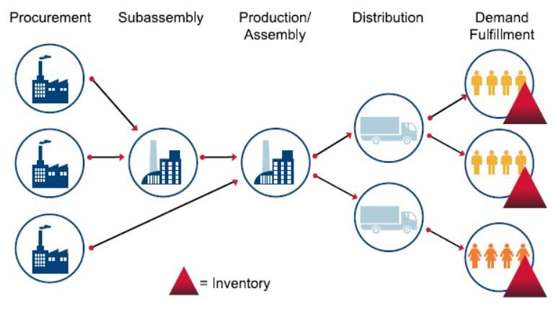
Lojistiğin Temel Fonksiyonları:
Ağ (Şebeke – Network) Tasarımı
Ağ tasarımı,
      Hangi tesisten kaç taneye gereksinim duyulacağı,
      Bu tesislerin nere(ler)de kurulacağı,
      Kurulu/Kurulacak tesislerin hangilerinde ne iş yapılacağı,
      Kurulu/Kurulacak tesislerde neyin stok olarak tutulacağı,
      Müşteri siparişlerinin sevkiyat için nerede işleneceğiyle ilgilidir.

Slide 6
Lojistiğin Temel Fonksiyonları:
Ağ (Şebeke – Network) Tasarımı
Ağ tasarımı yapılırken dikkate alınması gereken unsurlar şunlardır:
      Ağ tasarımı bilgi ve taşıma ile iç içedir.
      Coğrafik unsurlar göz önünde bulundurulmalıdır.
      Yer seçimi rekabet avantajı sağlamanın ilk adımıdır.
      Yer seçimi dinamiktir ve güncellemeye gerek vardır.
      Küresel ölçeğe geçildiğinde işler oldukça karmaşıklaşır.
      Lojistik etkinlik ve verimlilik, direkt olarak ağ yapısına bağlı ve onunla sınırlıdır.

Slide 7
Lojistiğin Temel Fonksiyonları:
Bilgi Yönetimi
Lojistik performansta bilginin önemi uzun dönem göz ardı edilmiştir.
Bu nedenle, gereksinim duyulacak bilgiyi yaratan teknolojiler geliştirilememiştir.
Hızlı, doğru, eş zamanlı iletişimin lojistik performansa katkıda bulunacağı düşünülememiştir. Bu noktada teknolojinin bilgi kalitesini yüksek düzeyde arttırdığı unutulmamalıdır.

Slide 8
Lojistiğin Temel Fonksiyonları:
Bilgi Yönetimi
Tedarik zinciri boyunca malzemelerle birlikte bilgi aktarımı da söz konusudur. Ürünlere ait bilgiler, müşteri talebi, aktarılması gereken malzemeler, stok düzeyi, uygunluk, maliyetler ve benzeri pek çok bilgi zincir içerisinde akmaktadır.
Bilgi akışının koordine edilmesi çok güç bir işlemdir. Ancak yeterli, doğru ve erişebilir nitelikteki bilgi lojistik faaliyetlerin etkin biçimde gerçekleştirilmesi için önemlidir.
Lojistikte iletişim ve bilgi akışının gerçekleştirildiği bilgi yönetimi fonksiyonu altında bilginin toplanması, depolanması, verinin işlenmesi, kontrol işlemleri vb. işlemler yerine getirilir.
Herhangi tedarik zincirinin etkin bir şekilde işletilmesinde, iletişim önemli bir faktör olup rekabet gücünü artırmada etkisi büyüktür.

Slide 9
Bilgi yönetimi ile ilişkili sorunlar:
      Planlanan ve gerçekleştirilen işlerle ilgili çelişen bilgi yaratımı
        Örneğin, geleceğe yönelik yanlış tahmin, fazla /eksik stoğa yol açar.
      Yanlış bilgi girişi
        Sisteme yanlış giriş, yanlış depolamaya ve geri döndürülemez lojistik maliyetlerin yükselmesine yol açar.

Slide 10

Lojistiğin Temel Fonksiyonları:
Bilgi Yönetimi
Bilgi yönetimi açısından önemli alanlar:
      Tahmin
      Geleceğe yönelik stoku öngörme
      Sipariş yönetimi
      İç ve dış müşteri isteklerini karşılama
      Sipariş formu ile başlar; teslim ile sona erer.
Etkin bir lojistik sistem tasarımı, bilgi zamanlamasının doğruluğuna duyarlıdır. İyi düzenlenmiş bir sistem, maliyet avantajı sağlar.

Slide 11

Lojistiğin Temel Fonksiyonları:
Talep Tahmini
Tahmin, belirli bir dönem içerisinde satılması beklenen birim ürün sayısını ya da hacmini öngörmektir.
İşletmeler açısından en büyük sorun neyi, ne kadar, ne zaman üreteceği konusundaki belirsizliktir.
Etkili bir envanter yönetimi için ilk faaliyet doğru bilgiye dayalı talep tahminidir.
Talep tahminleri, periyodik pazar işlemleri bilgisine bağlıdır. Talep tahmini, işletmenin her hangi bir öğesi için talep durumu ve tedarik süresi de göz önüne alınarak araştırılmasıdır. Yani talep tahmini ile gelecekteki müşteri ihtiyaçları hakkında doğru bilgi almak mümkün hale gelmektedir.

Slide 12

    İşletmeler talep tahminlerini dikkate alarak üretim programlarını, lojistik faaliyetleri planlamada girdi olarak kullanmaktadır. Yapılan tahminlerden yararlanılarak ham madde sipariş miktarı, taşınacak ürün miktarı, hangi ürünlerden ve ne kadar stok tutulacağı tespit edilmektedir. Doğru talep tahminleri ile başarılı lojistik kararların alınması mümkün olmaktadır.
    Günümüzde bilgisayar ve sayısal yöntemlerin gelişmesi ile doğru ve arzu edilen müşteri ihtiyaçlarını ortaya koyabilecek kapasite seviyesine ulaşılmıştır.

Slide 13
Lojistiğin Temel Fonksiyonları:
Ürün Girişi
Bu işlemde ürünlerin bilgileri bilgisayar ortamına aktarılırken, ürünler de (mamul, hammadde vb.) depoya yerleştirilir.
Daha sonra ürün yerleştirme işlemine geçilir.
Bu noktada geçen süre ve mesafenin minimize edilmesi önemlidir.
Bunun için ürün özellikleri dikkate alınarak rotalar hazırlanır.

Slide 14
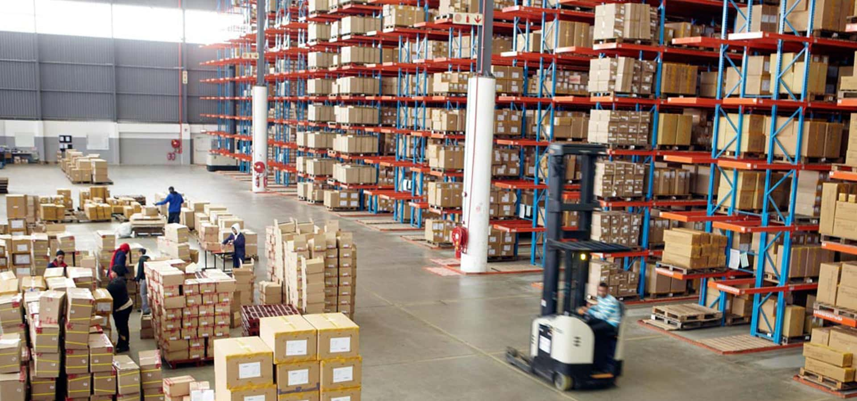
Lojistiğin Temel Fonksiyonları:
Depolama
Depolama, satın alınmış olan hammadde ya da yarı mamulün uygun koşullarda muhafaza edilmesini sağlama ve zamanı geldiğinde malları kullanmak için belirli kurallar dahilinde bulundurmak olarak tanımlanabilir.
Depolama, depolara malzemelerin aktarılması ve ihtiyaç duyuluncaya kadar muhafaza edilmesi, teslim noktalarına gönderilmek için hazırlanmasıdır.
Başka bir deyişle stokların (ham madde, yarı mamul, parça veya bitmiş ürün) yer aldığı depo, dağıtım merkezi ve aktarma merkezlerindeki lojistik işlemlerin gerçekleştirilmesidir.

Slide 15
Lojistiğin Temel Fonksiyonları:
Depolama
Malzeme depolamanın yapılabilmesi için ürünün;
Cinsi,
Ambalaj çeşitleri,
Miktarı,
Şekli ve durumu,
Kullanma, bozulma, kırılma, kokuşma derecelerinin neler olduğu ve
Hacmi ve ağırlığının
bilinmesine ihtiyaç vardır.

Slide 16
Lojistiğin Temel Fonksiyonları: Depolama
İşletmelerin depolama ile ilgili olarak;
Ürünleri bir yerde toplamak,
Yığın ürünleri küçük parçalara bölmek,
Ürün çeşitliliğini sağlamak,
Ürünü işlemek,
Stok yapmak gibi amaçları bulunmaktadır.
Eğer yavaş bir taşıma söz konusuysa bunun için geniş bir depo alanı olmalıdır.
Bazı firmalar, depo alan ve sayılarını azaltmak için hızlı bir taşıma deneyerek nakliye ve depolama masraflarını azaltmıştır.

Slide 17
Lojistiğin Temel Fonksiyonları: Depolama
Depolama faaliyetleri yedi aşamada gerçekleşmektedir. Bunlar:
1. Mal Kabul ( Receiving): Tedarikçiler tarafından gönderilen malzemelerin depo binasının yanında bulunan rampalarda ya da deponun dışında yer alan sahaya dorsenin boşaltılması ile malzemelerin depoya kabulünden oluşur.
Birçok depoda malzemenin depoya malzemenin boşaltılmasında forklift ve manuel süreçlerin bir arada kullanılması ile mekanik olarak yapılmaktadır.
2. Raflama/Yerleştirme (Putaway): Deponun dış tarafında ya da yükleme/boşaltma sahasında indirilmiş olan malzemelerin deponun raflarına veya blok halde tutulacağı alanlara yerleştirilmesidir.
3. Depolama (Storage): Yerleştirilen malzemelerin bu raflarda ya da zeminde beklemesidir.
4. İkmal (Replenishment): Malzemenin depolama sürecinde, farklı ambalaj biçimlerinde ve/veya depolama lokasyonlarında bulunabilirliğinin sağlanması için yapılan depo içi transfer işlemidir.

Slide 18
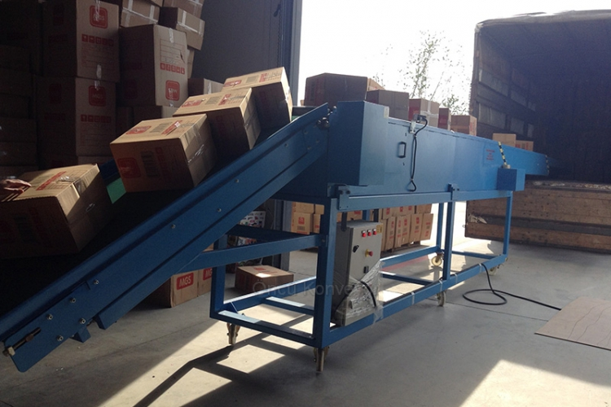
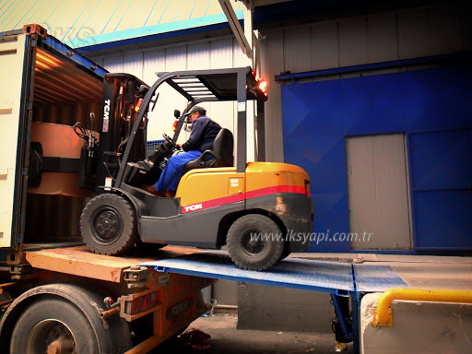
Lojistiğin Temel Fonksiyonları:
Depolama
5. Sipariş Toplama (Order Picking): Müşteri veya işletme içi tedarik zinciri tarafından verilen siparişlere göre malzemelerin deponun çeşitli alanlarında toplanmasıdır.
6. Biriktirme, Ayrıştırma, Paketleme (Accumulation, sotation, packaging): Deponun değişik kısımlarında bir araya getirilen malzemelerin siparişlere göre tasniflenmesi ve her malzemenin ait olduğu siparişe göre paketlenmesi işlemidir.
7. Sekiyat (Shipment): Yükleme, sipariş teyidi ve taşınacak araca yüklenmesi faaliyetlerinden oluşmaktadır. Teslim almada olduğu gibi burada da konveyör veya forklift gibi taşıyıcılar ile malzemeler taşıyıcı araca yüklenmektedir.

Slide 19
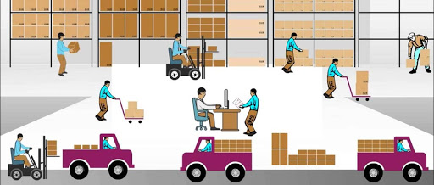
Lojistiğin Temel Fonksiyonları: Envanter Yönetimi
Envanter, birçok sanayi şirketinin en büyük aktifidir.
Lojistik bakış açısına göre envanter, mal stokunun veya mamul ve yarı mamullerin ya da hammadde ve malzemenin sayılarak değerlendirilmesini ifade etmektedir.
Bu kaynağın yönetimi, karlılığı doğrudan etkiler.

Slide 20
Envanter Yönetiminin Amaçları
Ölçek ekonomilerine ulaşma,
Talep ve arzı dengeleme,
Talep belirsizlikleri ve sipariş döngülerinden korunma,
Dağıtım kanallarındaki kritik noktalarda tampon oluşturma olarak sıralanabilir.

Slide 21
Elleçleme; depoya malzeme boşaltma, depoda mal seçerek ayrıştırma, birleştirme, teslim, paket açma, istifleme, yerleştirme, yerini değiştirme, yenileme, eksik tamamlama, ambalajlama, yükleme vb. işlemleri kapsar.
Elleçleme işlemleri ile malları yükleme, boşaltma ve depo içerisinde hareket ettirme işlemleri gerçekleştirilir.
Yükleme-boşaltma işlemleri elleçleme faaliyeti için ilk ve son işlem halkası olarak kabul edilir.

Slide 22
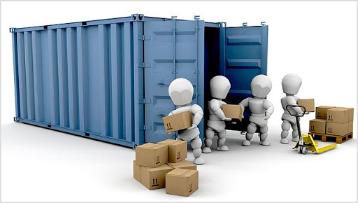
Lojistiğin Temel Fonksiyonları:
Malzeme Elden Geçirme/Elleçleme
Boşaltma işlemi ürünlerin depoya giriş yaptığı anda taşıma araçlarından bir ekip veya birtakım araçlar kullanılarak indirilmesi işlemidir.
Yükleme işlemi ise malların taşıma araçlarına aktarım işlemidir.

Slide 23
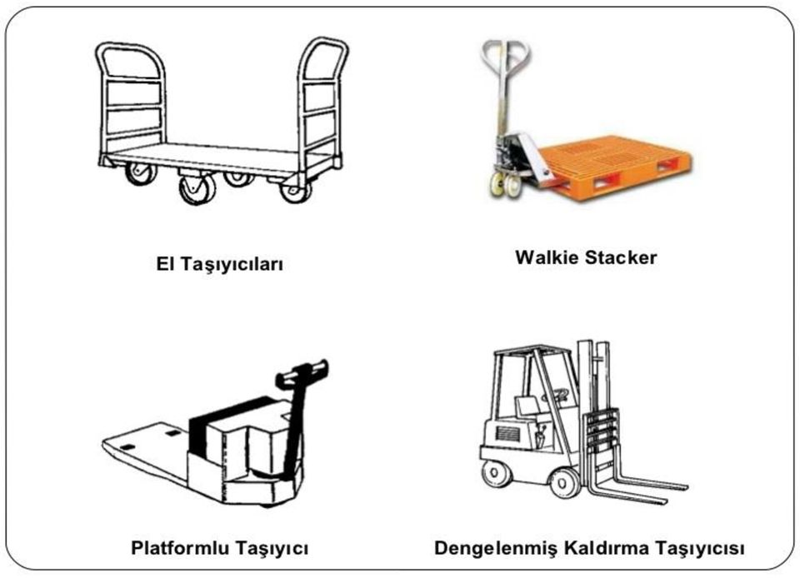
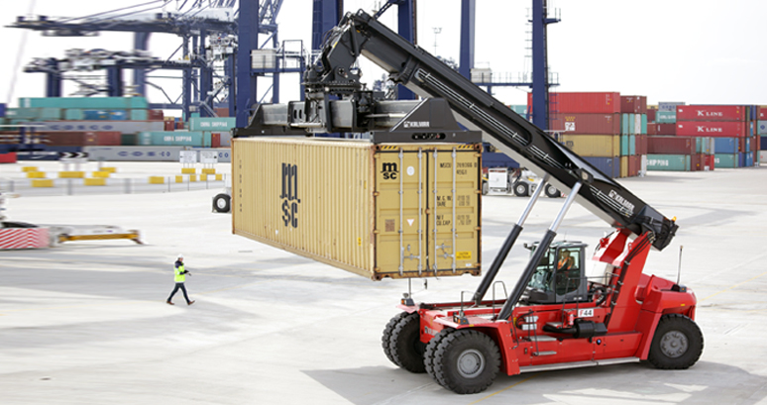
Lojistiğin Temel Fonksiyonları:
Malzeme Elden Geçirme/Elleçleme
4458 no’lu Gümrük Kanunu’na göre “elleçleme” kavramı, gümrük gözetimi altındaki eşyanın asli niteliklerinin (etiket, menşei, model vb.) değiştirilmeden istiflenmesi, yerinin değiştirilmesi, kapların yenilenmesi veya tamiri, havalandırılması, kalburlanması, karıştırılması vb. işlemleri ifade eder.
Malzeme elleçlemede; konveyör, forklift, vinç ve konteyner gibi mekanik ekipmanlardan yararlanılır.

Slide 24
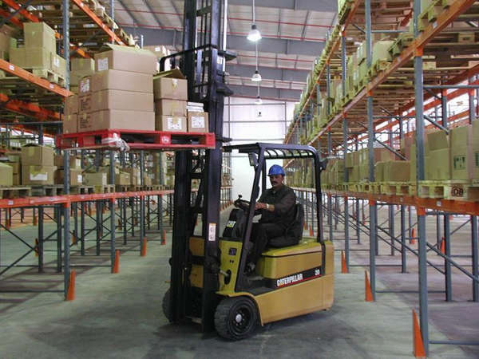
Lojistiğin Temel Fonksiyonları: Malzeme Elden Geçirme/Elleçleme
Lojistik anlamda malzeme elden geçirme, genel olarak depolar içinde ve çevresinde yoğunlaşan bir faaliyettir. Malzeme elden geçirme teknikleri ve teknolojileri, depolanacak ürünlerin yığma malzeme veya taşıyıcı dış kutular (master kutular) içerisinde bulunmasına göre çeşitlilik gösterebilmektedir.
Malzeme elden geçirme ürün ambalajının ayrıca bir korumaya ihtiyacı olmadığı veya bu ihtiyacın en az seviyede olduğu durumlarda kullanılan teknikleri içerir.

Slide 25
Lojistiğin Temel Fonksiyonları: Malzeme Elden Geçirme/Elleçleme
Depolarda malzeme elden geçirme araçlarının kullanılmasının temel nedeni; taşınma ve istiflerinin insan gücü ile yapılamayacak kadar ağır, ambalajların da büyük ve çeşitli şekillerde oluşundan dolayı karşılaşılan güçlüklerdir.
Bu donanımlar firmaya hız, ekonomi ve verim gibi önemli faydalar sağlar.
Depolamada kullanılan araçların verimi bir iş saatinde depoladıkları malzeme miktarı ile ölçülür.

Slide 26
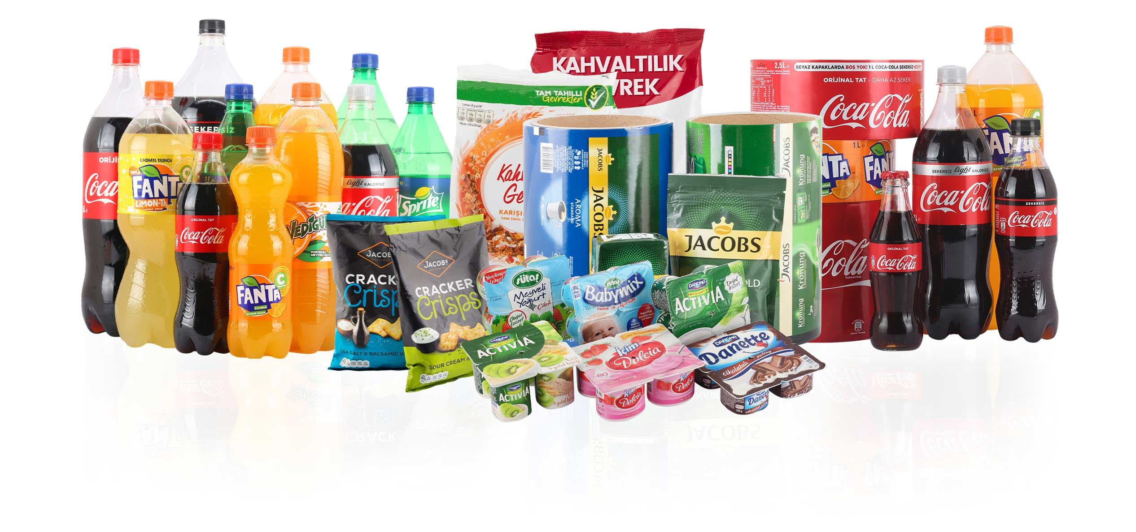
Lojistiğin Temel Fonksiyonları: Ambalajlama/Paketleme
Ambalaj, ürünlerin üreticiden tüketiciye kadar uzanan ulaşımı sırasında güvenli ve hasarsız ulaşımının sağlanabilmesi için kullanılan koruyucu araçların tümüdür.
Lojistik yönünden bakıldığında ambalajlama ve paketlemenin; malı koruma ile ilgili işlevleri, depolamayı kolaylaştırma ile ilgili işlevleri, ulaştırma ile ilgili işlevleri bulunmaktadır.

Slide 27
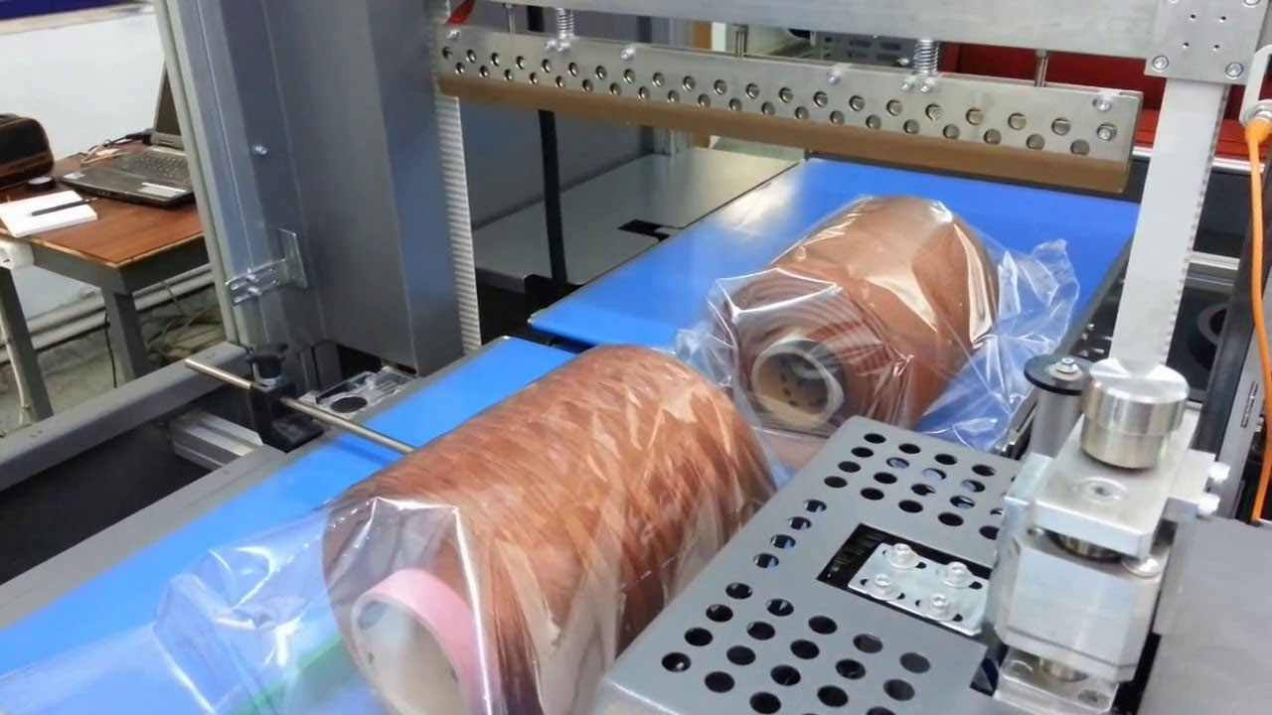
Lojistiğin Temel Fonksiyonları: Ambalajlama/Paketleme
Paketlemenin temel amacı,
Ürüne koruma sağlamak,
Ürünün kimliğinin tanınması,
Ürünün etkin bir şekilde varacağı yere ulaştırılmasıdır.
Doğru endüstriyel ambalaj,
Ürünleri düzenler,
Korur ve tanımlar,
Hizmet kalitesini artırır,
Maliyeti düşürür,
Teslimatı kolaylaştırır.

Slide 28
Lojistiğin Temel Fonksiyonları: Ambalajlama/Paketleme
Ambalaj, malı koruma işlevi ile ilgili olarak ürünün dış etkenlerden; çarpma, ezilme, nem, ısı, gibi fiziki etmenlerden korunmasını sağlar. Böylelikle ürünler hem depo içerisindeki taşınmalarında hem de nakliye sırasında karşılaşabilecekleri risklerden korunmuş olur. Uygun ambalajlama olmazsa doğru olmayan yöntemlerle yükleme yapılması ya da araç savrulması sonucunda ürünler hasara uğrayabilir.
Ambalajlamanın depolamayla ilgili olarak ürünün kolayca depo edilmesi, ürüne kolaylıkla erişim sağlanabilmesi gibi fonksiyonları gerçekleştirmesi istenmektedir.
Ulaştırmaya yönelik işlevi açısından bakıldığında ambalajın; ürünün yüklenmesi, boşaltılması veya bir yerden bir yere aktarılmasında kolaylık sağlaması beklenmektedir.
Kullanılan ambalaj aynı zamanda müşteriyi bilgilendirmek amacıyla önemli bilgilerin iletilmesinde kullanılmaktadır.
Estetik açıdan göze hoş gelen ambalaj müşterinin dikkatini çekecektir.
Ambalajlama işleminde bir yandan ürünün korunması amacı gerçekleştirilirken diğer yandan yapılan ambalajlamanın maliyeti de göz önünde tutulmalıdır. Ambalajlama işleminde, bir ürünün düşük maliyetle ve güvenli bir şekilde müşteriye ulaştırılması temel amaçtır.

Slide 29
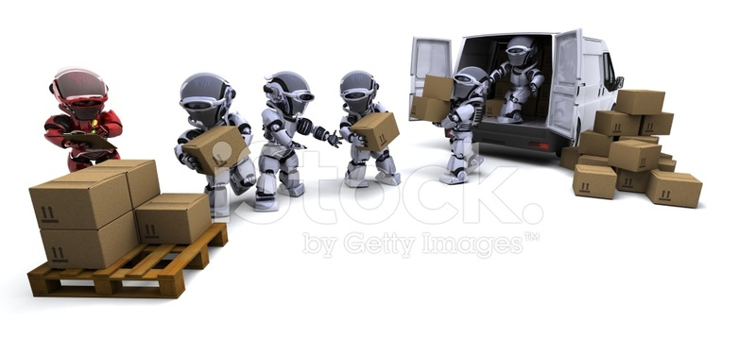
Lojistiğin Temel Fonksiyonları: Yükleme/Sevkiyat
Depo operasyonlarının son aşamasıdır.
Sipariş toplama aşamasından sonra depodan çıkışı planlanan ürünlerin siparişlere göre kontrol edildikten ve paketlendikten sonra nakliye araçlarına yüklendiği aşamadır.
Bu aşamanın en önemli amacı, doğru ürünlerin, doğru müşterilere, doğru zamanda teslimini sağlamak amacıyla doğru araçlar vasıtasıyla depodan çıkışının yapılmasıdır.
Yükleme ve sevkiyat operasyonları genel olarak sevkiyat bölümünde yapılmaktadır.

Slide 30
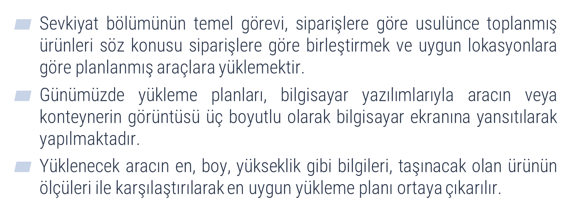
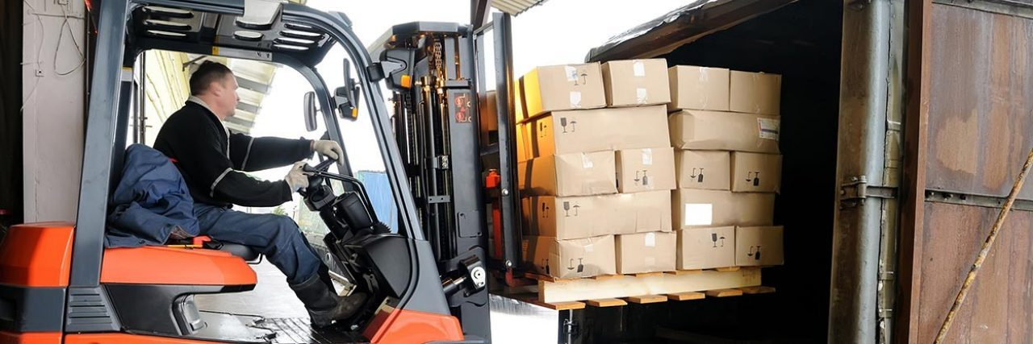

Slide 31
Lojistiğin Temel Fonksiyonları: Yükleme/Sevkiyat
Bir yükleme planında olması gereken unsurlar şunlardır:
Ürüne ve ambalaja ait bilgiler (en, boy, yükseklik, ağırlık vb.)
Araca ait bilgiler (en, boy, yükseklik vb.)
Ürünün ve ambalajının çevrilebilme özelliği,
Üzerine başka bir ürünün konulma izni,
Sevkiyat sırasında müşteri/tedarikçi önceliği,
Palet ve kutu maliyetleri.

Slide 32
Lojistiğin Temel Fonksiyonları:
Taşıma/Nakliye
Nakliye, nakliye vasıtalarıyla ürün taşıma faaliyetidir.
Ürünlerin fiziksel hareketini sağlayan nakliye yönetimi ürüne yer ve zaman değeri katar.
Taşıma ihtiyaçlarının karşılanmasındaki temel faktörler;
Maliyet,
Sürat,
Uygunluktur.

Slide 33
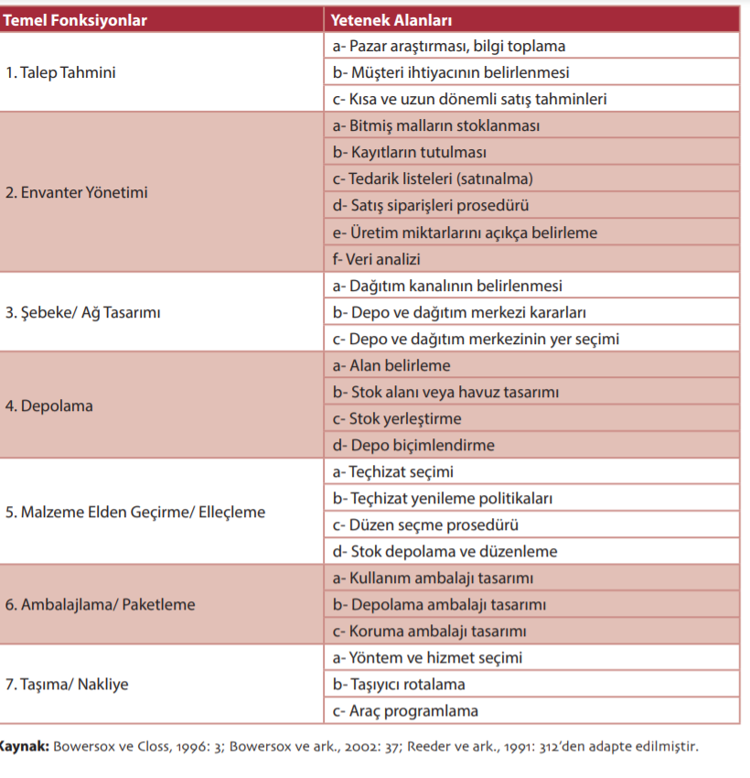

Slide 34


Lojistiğin Temel Fonksiyonları: Sigortalama
Dış ticarete konu olan malların taraflar arasındaki anlaşma hükümleri gereğince sigortalanması gerekmektedir.
Sigortalamaya ilişkin işlemler ithalatçı ya da ihracatçı tarafından yerine getirilirken, tarafların aralarında uzlaştıkları teslim şekilleri bu noktada belirleyici olmaktadır.
Sigorta sorumluluğunu üstlenen tarafın diğer lojistik faaliyetleri için anlaşmış olduğu lojistik hizmet sağlayıcı firmalar, günümüzde lojistik firmalarının hizmet anlayışındaki gelişmenin de uzantısı olarak, sigortalama hizmetlerini de verebilmektedirler.

Slide 35
Lojistiğin Temel Fonksiyonları:
Gümrükleme
Ulusal sınırların dışına ya da ulusal sınırlar dışından yapılacak her türlü mal ve hizmet satışı ve alışında gümrük mevzuatı ile şekillenen gümrükleme işlemleri bir süreç olarak önemli olup, bu sürecin doğru yönetilmesi gereklidir.
Gümrük işlemlerinin yürütülmesinde ortaya çıkabilecek hataların, eksikliklerin, işletmeleri ekonomik kayıplara uğratması kaçınılmaz olmaktadır.
Özellikle ithal ve ihraç konusu ürüne ve ticari ilişkide bulunulan ülkeye göre farklılaşan ve sık değişen yasal düzenlemelerin takip edilmesi ve hazırlanması gereken belgelerde hata yapılmaması gereklidir.
Özellikle çok küçük hataların, büyük işletmeleri dahi gümrük kaçakçısı ya da vergi kaçıran işletme konumuna sokabildiği düşünüldüğünde, bu hizmetin konunun uzmanları tarafından yerine getirilmesinin gerekliliği açıktır.

Slide 36
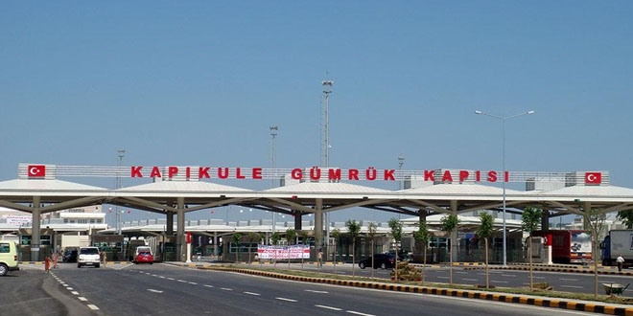
Türkiye Gümrük Bölgesine, Türkiye Cumhuriyeti toprakları, Türkiye kara suları, iç suları ve hava sahası dahildir.
Gümrüklemenin, farklı ülkelerde farklılık arz etse de en önemli amaçları, ulusal güvenlik, vergi geliri tahsilatı, rekabet yaratma, ticaret yönetimi ve ulusal çıkarların korunmasıdır.
Yasa ve yönetmeliklere bağlı olan gümrük işlemleri, birçok madde içermektedir ve tüm bu maddeler mevzuatlar da yer almaktadır.
Gümrük işlemlerinde gereken evrakların ve izinlerin herhangi birinin eksik olması durumunda gümrük izinleri alınamaz ve malzemeler gümrüklerden giriş ya da çıkış yapamaz.
Türkiye-Bulgaristan Sınır kapısı

Slide 37
TEŞEKKÜRLER!

Slide 38
Ünite Hazırlık Soruları
Kaç tane taşıma modeli vardır?
Lojistik yönetim süreçleri hakkında bilgi toplayınız.

Slide 39
KAYNAKÇA
Acar, A. Z., & Gürol, P. (2013). Türkiye'de Lojistik Yazınının Tarihsel Gelişimi. İşletme Araştırmaları Dergisi, 289-312.
Bakan, İ., & Şekkeli, Z. H. (2017). Lojistik Yönetimi. İstanbul: Beta Yayınları.

